Slide 1
Муниципальное бюджетное дошкольное образовательное учреждение города Кургана
«Детский сад № 129 «Антошка»
Проект «Я здоровье сберегу – сам себе я помогу!»
Выполнила: Кожевникова Елена Валентиновна- воспитатель группы №5 «Звездочка»
ноябрь, 2014год

Slide 2
Паспорт проекта:
По характеру создаваемого продукта:
- практико-ориентированный;
По количеству создателей:
- групповой;
По количеству детей, вовлеченных в проект:
- групповой (27детей);
По продолжительности:
- краткосрочный (4 недели);
По уровню контактов и масштабам организации:
- на уровне образовательного учреждения;
Направленность проекта:
- практическая;
Форма предоставления:
- слайдовая презентация

Slide 3
Цель : формирование основ здорового образа жизни среди детей и родителей.
Задачи:
• Формировать у детей 4-5 лет элементарные представления о человеческом организме;
• Формировать понимание необходимости заботься о своём здоровье, беречь его, учиться быть здоровым и вести здоровый образ жизни;
• Формировать представления о том, что полезно и что вредно для организма;
• Воспитывать привычку и потребность в ЗОЖ;
• Повышать грамотность родителей в вопросах воспитания и укрепления здоровья дошкольников.

Slide 4
АКТУАЛЬНОСТЬ:
Проблема раннего формирования здоровья актуальна и достаточно сложна. Здоровье детей – одна из главных ценностей семьи и государства. Поддержание и укрепление психического и физического здоровья подрастающего поколения – важнейшая задача родителей и педагогов. К сожалению, в последнее десятилетие количество детей с проблемами соматического и психического характера постоянно увеличивается. Вырастить здорового ребенка – вот самое главное, что необходимо сделать сотрудникам детских садов. Полноценное физическое развитие и здоровье ребенка – это основа формирования личности.

Slide 5
Этапы реализации проекта:
I этап подготовительный.
II этап – основной технологический.
III этап – заключительный (результативный).
IV этап – презентационный.

Slide 6
Подготовительный этап
Определение темы проекта.
Определение цели и задач.
Определение сроков реализации.
Определение способа сбора и анализа информации.
Подборка детской и методической литературы, картин, грамзаписей, дидактических игр, иллюстраций и др.
Спланирован комплекс мероприятий для детей, родителей и педагогов.

Slide 7
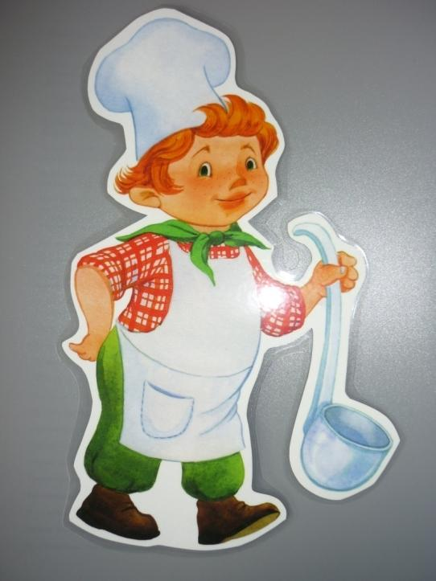
Игровые персонажи – Чевостик и повар Поварешкин

Slide 8
Основной технологический этап.
Совместно с детьми и игровым персонажем Чевостиком обозначена проблема: почему люди болеют и что надо сделать, чтобы быть здоровым, сильным и выносливым?
С детьми неоднократно проводились беседы о здоровье и здоровом образе жизни. Дети искали ответ на вопросы: что такое здоровье? Что необходимо знать о здоровье? Какие правила надо соблюдать, чтоб быть здоровым? Как работает человеческий организм? Как вести здоровый образ жизни?
Дети совместно с игровым персонажем поваром Поварешкиным расширили свои знания и представления о продуктах питания, их влиянии на организм человека.
Коммуникативный вид деятельности, форма организации беседа с детьми
«ЗДОРОВЬЕ – ЭТО…»
«Что такое – здоровый организм и кто такой здоровый человек?»
Как помочь себе оставаться здоровым?
Работа с родителями: анкетирование.

Slide 9
Работа с педагогами:
Консультации для воспитателей на тему:
«Формирование ЗОЖ у детей дошкольного возраста».(см.прил.№1)
«Особенности проведения бодрящей гимнастики после сна» (см.прил.№2)
Деловая игра для педагогов -
«Мы - за здоровый образ жизни!» (см.прил.№3)

Slide 10
Работа с родителями:
Проведение анкетирования «Условия здорового образа жизни в семье».
Проведение консультации на тему «Значение семейного досуга как средство укрепления здоровья детей»
Поиск информации по теме «Витамины вокруг нас!»
Оформление «Уголка здоровья» (для родителей). (Для размещения полезной информации о сохранении здорового образа жизни).
Проведение родительского собрания «Бережем здоровье с детства, или 10 заповедей здоровья».
Оформление паспорта здоровья на каждого ребенка.
Создание фото-газеты «Мы любим спорт!».
Конкурс «Лучшая дорожка для закаливания».

Slide 11
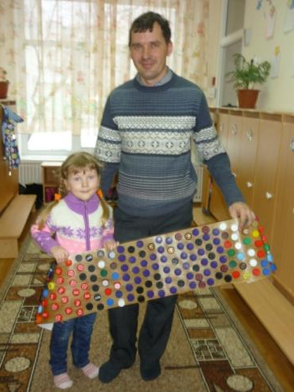
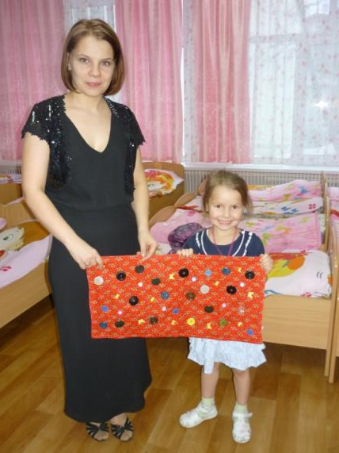
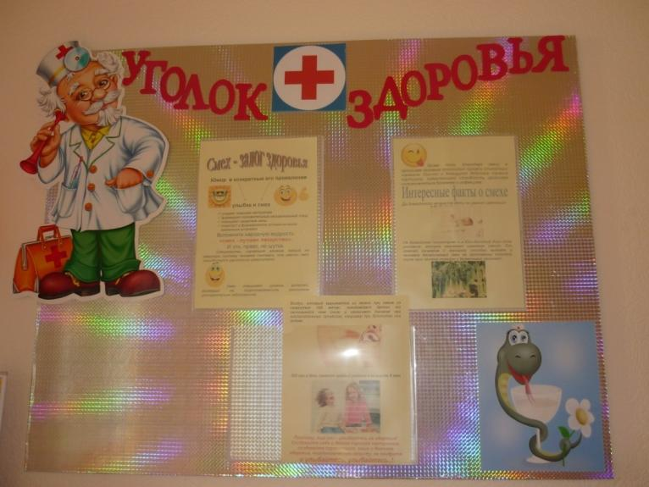
Конкурс «Дорожка здоровья»
Уголок здоровья
для родителей

Slide 12
Работа с детьми:
Проведение серии НОД (формирование элементарных представлений о человеческом организме):
Внешнее строение человека.
Скелет человека.
Познакомимся со своей кожей.
В процессе занятий проводится ряд экспериментов
Что может чувствовать кожа.

Slide 13
Работа с детьми:
Двигательная деятельность, форма организации - подвижные игры
Проведение различных спортивных подвижных игр и игр малой подвижности.
Проведение НОД по физкультуре.
Проведение соревнований «Самый быстрый», «Самый меткий», «Самый ловкий».
После дневного сна проведение закаливания различными способами
сухое босохождение по дорожке здоровья, сон без маечек, умывание, коррегирующая гимнастика после сна, дыхательная гимнастика.

Slide 14
Здоровье в порядке - спасибо зарядке

Slide 15
Закаливание

Slide 16
Спортивные подвижные игры

Slide 17
Работа с детьми:
Коммуникативная деятельность -
Беседы о здоровье и необходимости ведения здорового образа жизни.
Викторина «Самый умный» - отгадывание загадок о своём организме.
Создание памятки о здоровом образе жизни «Правила здорового образа жизни».
Дидактическая игра «Магазин полезных продуктов». Игровое задание: «Полезные и вредные продукты», «Объедини в группы».
С/р игры: «Больница», «Таня простудилась»
Познавательно – речевая деятельность
Просмотр советских мультфильмов: «Айболит», «Мойдодыр» и мультфильмов о спорте «Необыкновенный матч» и их словесный анализ.

Slide 18
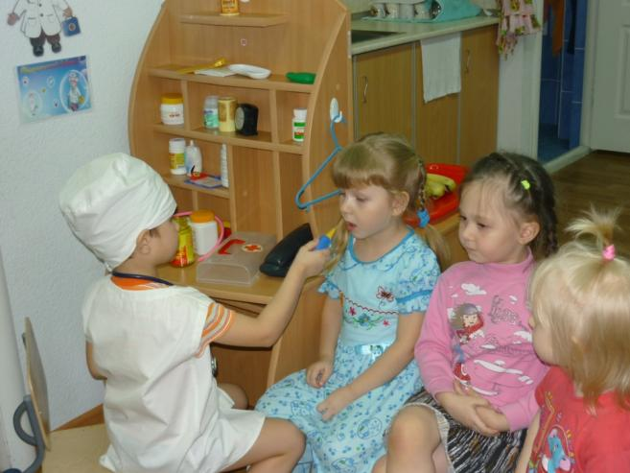
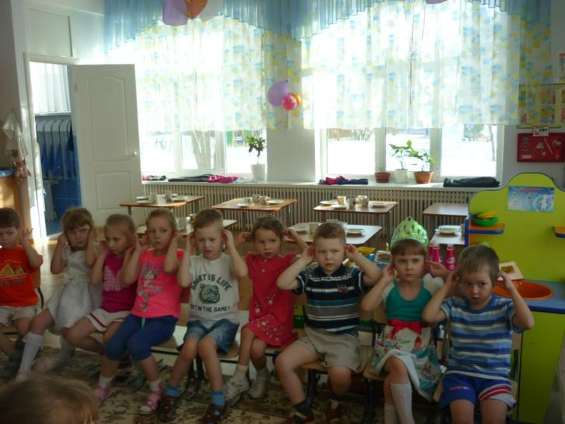
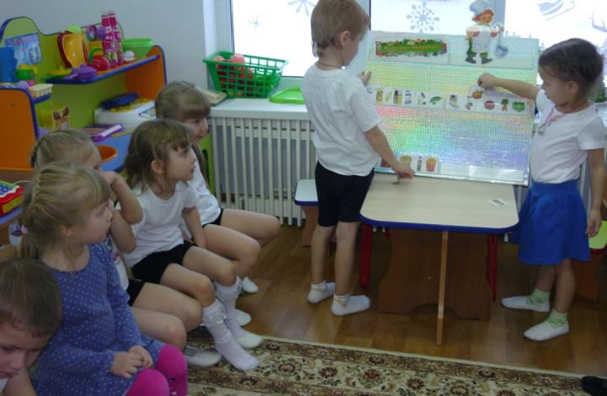
Беседы о здоровье
С/р игра «Больница»
Дид.игра «Магазин полезных продуктов»

Slide 19
Правила здорового образа жизни

Slide 20
Работа с детьми:
Продуктивная деятельность:
Аппликация «Овощи и фрукты».
Рисование «Занимаемся спортом».
Лепка «Морковка для зайчика».
Творческое конструирование - «Олимпийский стадион».
Анализ художественной литературы
Чтение и заучивание потешек по воспитанию культурно-гигиенических навыков .
Русская народная сказка «Пых»,
Чтение произведений К. Чуковского «Айболит», «Федорино горе».

Slide 21
Заключительный (результативный) этап
Продукт деятельности проекта
Создание «Паспорта ребенка».
Оформление выставки рисунков детей «В здоровом теле – здоровый дух».
Организация фото-газеты «Мы любим спорт».
Оформление «Уголка здоровья».
Итоговые мероприятия
Проведение родительского собрания «Бережем здоровье с детства, или 10 заповедей здоровья».

Slide 22
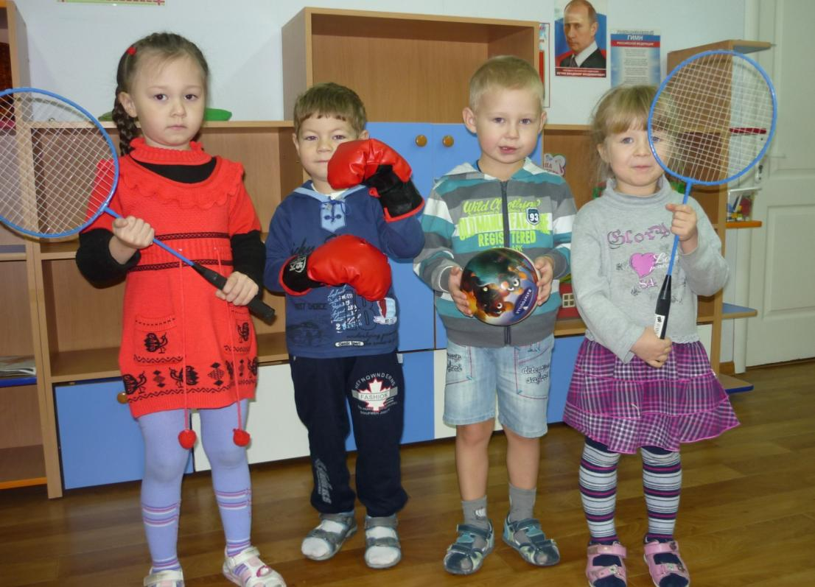
Спасибо за внимание!

